Slide 1
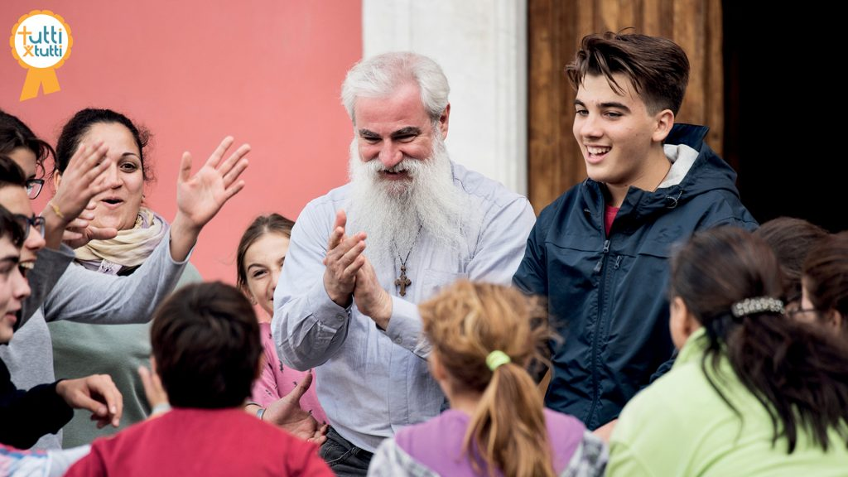
Ricerca
sulla Partecipazione
per conto di
CEI - Sovvenire
Convegno del 7 maggio 2018

Slide 2
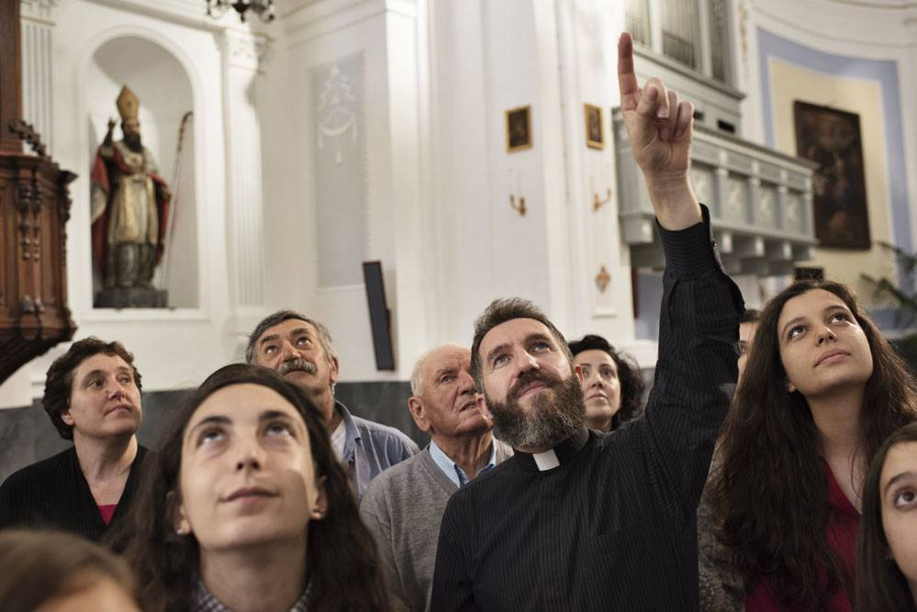
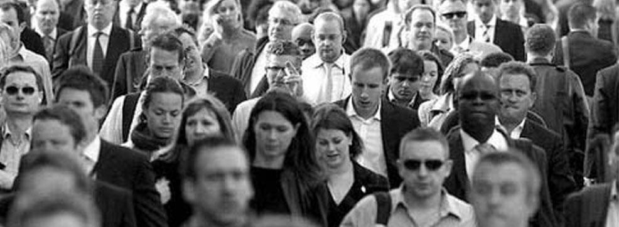
L’impianto della ricerca: metodologia integrata
I sacerdoti
I Cattolici
Fase qualitativa:
10 colloqui individuali approfonditi
Fase qualitativa:
24 colloqui individuali approfonditi a Cattolici praticanti e non
Fase quantitativa:
Interviste a Cattolici almeno per tradizione (on line e telefoniche fisso o mobile)

Slide 3
Agenda
I bisogni
I bisogni del nostro tempo
Partecipazione
Le forme di partecipazione alla vita cattolica condivisibili
Il futuro
L’immagine della Chiesa e direzioni future

Slide 4
Il contesto di fondo (dal nostro Osservatorio permanente)
Cambiamento dei modelli di produzione / sviluppo
Rivoluzione nel mondo della produzione (globaliz-zazione, delocalizzazione)
e del lavoro (nuove forme di lavoro, digital che sosti-tuisce lavoro umano)
Più capacità critica, minore affidamento
Aumenta Istruzione e capacità critica
Desiderio di maggior protagonismo
Secolarizzazione e fine delle ideologie
Aumento aspettative
L’individuo si sente al centro del proprio mondo
Pretende che l’Offerta sia attenta alle proprie esigen-ze
Ma questo non accade
Obiettivi di vita
L’individuo si pone al centro del proprio universo e ha tre obiettivi:
Star bene nel corpo e nella mente
Star bene con gli altri (buona relazionalità)
Star bene nell’ambiente in cui vive
Crisi economica, Precarietà,
Nuove povertà
Più capacità critica, percezione di aumen-to della complessità, bisogno di aiuto
Pretesa di benessere ma tensioni per l’assenza di attenzioni da parte dell’Offerta
Ma difficoltà di varia natura, soprattutto relazionali, bisogno di legami “veri”, affidabili

Slide 5
Le preoccupazioni sociali (da qui ricerca Cei /Sovvenire)
Scelta 5 più importanti su 10
%
La mancanza di lavoro è in testa alle preoccupazioni sociali degli italiani ed in generale le preoccupazioni economiche.
Come afferma Papa Francesco, il lavoro non è solo reddito ma anche dignità!
E’ dunque ottima la scelta di devolvere finanziamenti 8 per mille- fra gli altri- a progetti di start up che creano lavoro.

Slide 6
Le preoccupazioni relative agli individui/ famiglie
Scelta delle 5 più importanti su 10
%
A livello familiare /individuale si conferma il tema delle precarietà e dell’incertezza (la società liquida):
non solo lavorativa
ma anche familiare.
Unitamente al tema più generale dell’ insicurezza /criminalità, già emerso fra le preoccupazioni sociali, spicca il tema della violenza all’interno delle mura domestiche o fra giovani (bullismo).
Ecco che la problematicità delle relazioni emerge prepotentemente!

Slide 7
In sintesi i bisogni sono raggruppabili in due tipi principali
Bisogni materiali
Bisogni immateriali
Casa, protezione
Mangiare, vestirsi, riscaldarsi ecc.
Sicurezza fisica
Il lavoro in quanto risorsa per procurarsi i precedenti beni
Orientamento nelle scelte
Stabilità, certezze
Relazioni vere, durature
Conforto, essere ascoltati
Ritmi umani
Sono essenziali, senza non si può vivere
Ma anche questo genere di bisogni è sempre più importante

Slide 8
Come confermano gli studiosi il “senso del sacro” rimane fondamentale e l’azione della Chiesa utile a livello sociale
Sia perché il sacro dona senso alla nostra vita
Sia quando il contesto “materiale” è sfavorevole
“La secolarizzazione è in primo luogo allentamento dai vincoli.
La situazione potrebbe suscitare un sottile senso di euforia. Davanti agli occhi di chiunque, vastissima si estende l’area del disponibile.
Ma i secolaristi non sono felici. E neppure si sentono sollevati da molti pesi. Avvertono l’inconsistenza di ciò che li circonda …
La nostra è l’età dell’inconsistenza”
Roberto Calasso. L’innominabile attuale, 2017
“Tre sono gli aspetti che hanno permesso ai poveri degli slum di Chicago anni ’50 di non finire nella marginalità sociale:
Gli intimi convincimenti: erano tutti osservanti cristiani e sostenitori della famiglia con la F maiuscola.
Il morale: cercavano di non lasciarsi sconfortare dalle situazioni difficili. Le convinzioni religiose, anche se non si traducevano in guide per il comportamento, li sorreggevano nella vita
La collaborazione: cercavano di sfuggire al reclutamento delle gang non restando in strada, fermandosi a scuola oltre l’orario, o rifugiandosi nei centri cattolici”
Richard Sennett. Insieme, 2012

Slide 9
La nostra ricerca conferma che ci si aspetta un contributo dalla Chiesa
Contribuiscono a risolvere
%
Quando lo Stato Sociale arretra, le organizzazioni private devono darsi da fare:
Se la comunità è il paesino locale, la solidarietà è più facile (i maggiorenti del paese donano ai poveri; i legami fra le persone sono più agevoli)
Ma se la comunità è la grande città, dove la distribuzione, le banche, le industrie sono multinazionali, la distanza fra chi detiene le risorse e chi vive il territorio è maggiore, e i legami fra cittadini allentati, l’aiutarsi alleandosi “dal basso” difficile.
Il disagio sociale diffuso però fa scattare una maggiore identificazione e dunque solidarietà fra i cittadini (oggi tocca a te, ma domani potrebbe toccare a me!).
In questo contesto le associazioni di volontariato/le Onlus si moltiplicano e anche la Chiesa torna ad essere centrale.

Slide 10
Più approfonditamente, la Chiesa …
Come può rispondere ai bisogni del nostro tempo?
E dunque dialogare con la società attuale …?
Per tornare ad essere al centro della vita degli individui …?
Nelle pagine che seguono indicheremo le forme di partecipazione alla vita cristiana /cattolica considerate condivisibili dai Cattolici praticanti e non, analisi che permette di capire che -considerati i cambiamenti epocali in corso- parrebbe opportuno “andare verso le persone”, invece di aspettare che vengano a sé.

Slide 11
Agenda
I bisogni
I bisogni del nostro tempo
Partecipazione
Le forme di partecipazione alla vita cattolica condivisibili
Il futuro
L’immagine della Chiesa e direzioni future

Slide 12
1. Partecipazione condivisibile: Il colloquio interiore con Dio
Estremamente + Molto Condivisibile %
La forma di partecipazione maggiormente condivisibile è il colloquio interiore con Dio.
“Significa pregare, essere a contatto con Dio”
Spesso è un bisogno di conforto e speranza:
“Bisogna avere fede, credere, che esiste qualcuno più grande di noi che nei momenti di difficoltà ci può aiutare … a me è capitato …”
Una forma condivisa anche dai non praticanti:
“ La preghiera in chiesa è un atto formale … mentre io credo che la preghiera sia qualcosa di molto personale”
In effetti è anche la forma più praticata:
38% prega regolarmente (almeno 1 v. settimana)
48% regolarmente o abbastanza spesso (almeno 2-3 v mese).
Estremamente %

Slide 13
2. Partecipazione condivisibile: Applicare i valori cristiani nella vita
Estremamente + Molto Condivisibile %
Estremamente %
La seconda forma di partecipazione auspicabile è sforzarsi di applicare i valori cristiani nella vita quotidiana.
La coerenza è reclamata a gran voce:
“Essere Cattolici significa ‘seguire’ quanto dice Gesù e comportarsi di conseguenza …”
“Credere e praticare i principi più puri, cercare di metterli in atto”
Papa Francesco è un felice caso di applicazione:
“ Comunità cristiana significa fare buone azioni ed essere umili ma … non la vedo questa umiltà … adesso però con Papa Francesco le cose stanno cambiando”

Slide 14
3. Partecipazione condivisibile: Donare alle persone bisognose
Estremamente + Molto Condivisibile %
La terza forma di partecipazione desiderabile è donare alle persone bisognose: attenzione, tempo, denaro.
“Impegnarsi per gli altri … Collaborare tra tutti. Il punto principale di Cristo è aiutare gli altri, il nocciolo del credo cattolico”
È prima di tutto l’attenzione per quelli che hai attorno, che possono contare su di te in caso di perdita del lavoro, malattia, separazione, accudimento dei figli …
È un impegno di volontariato: la mensa di San Francesco, il refettorio della Caritas, la distribuzione dei pacchi.
C’è una sostanziale differenza fra:
la donazione in denaro, che è vissuta come un atto liberatorio, «ti mette a posto la coscienza»
e il volontariato sperimentato che «ti torna» come auto-gratificazione.
Forma auspicata anche dai non praticanti:
“Io non frequento, non mi batto il petto, preferisco essere cattolica dando il mio aiuto”.
Estremamente %

Slide 15
4. Partecipazione condivisibile: Scandire la vita con i Sacramenti
Estremamente + Molto Condivisibile %
La quarta forma di partecipazione condivisibile è scandire le tappe della vita con i Sacramenti: Battesimo, Prima Comunione, Cresima, Matrimonio, Funerale religiosi.
Per alcuni infatti la partecipazione avviene nelle grandi occasioni che scandiscono il ciclo di vita
Perché è una tradizione culturale e familiare basata su valori che si desidera trasmettere ai figli
In occasione del Catechismo dei figli, i parroci cercano di coinvolgere anche la famiglia
E i bambini frequentano l’Oratorio anche per attività di gioco e ricreazione, o adesione a gruppi (scout, sportivi..)
A volte tale partecipazione è solo formale:
“Ai miei figli ho fatto fare battesimo e prima comunione, ma più per non farli sentire diversi dagli altri bambini”
Ma altre volte è l’occasione per ricredersi e riavvicinarsi:
“Ho dovuto andare dal parroco per il funerale di mio padre, ed ero terrorizzata perché non frequento. Invece mi ha accolta con molta umanità, mi ha chiesto di mio padre e poi ha fatto una bellissima omelia!”
Estremamente %

Slide 16
5. Partecipazione condivisibile: Frequentare i riti religiosi
Estremamente + Molto Condivisibile %
La quinta forma di partecipazione condivisibile, a notevole distanza dalla precedente, è andare a Messa o frequentare i riti religiosi.
Per chi appartiene ai movimenti spirituali è essenziale:
“Non c’è Chiesa senza partecipazione … prima di tutto ai Sacramenti … E la condivisione, la testimonianza … tutto il resto viene di seguito ... “
Anche per chi va (solo) a Messa è il momento clou:
“Seguire la funzione insieme non ha lo stesso valore che stare da soli a pregare. Dà serenità stare in gruppi, scambiarsi il segno di pace mi fa sentire vicino agli altri”
Chi non pratica però è spesso critico:
“ L’ambiente della Chiesa è antiquato e incapace, per come la vedo io, di fare comunità anche con i giovani che hanno molte altre alternative ...”
In effetti:
solo il 22% pratica regolarmente (almeno 1 v settimana)
si raggiunge il 30% se si includono coloro che frequentano 2-3 volte al mese.
Estremamente %

Slide 17
6. Partecipazione: Rinnovare la vita es. aderire a Movim. Spirituali
Estremamente + Molto Condivisibile %
La sesta forma di partecipazione auspicabile è un percorso serio di riflessione spirituale e di rinnovamento della propria vita (es. aderendo a movimenti spirituali).
In realtà secondo la nostra ricerca solo circa il 12% appartiene (o è appartenuto) a movimenti come Neocatecumenali, Focolarini, Comunione e Liberazione, Rinnovamento dello Spirito o altri simili.
Dunque dobbiamo interpretare questa opinione come un’ulteriore richiesta di coerenza, specie presso chi non pratica.
Effettivamente i componenti di questi movimenti sono spesso giovani che desiderano un coinvolgimento reale. Si tratta di:
un cammino di rinnovamento (nuova vita …)
decentrarsi, non pensare che ci sono solo io
partecipare (essere cristiani “è” partecipazione)
accettare gli errori della Chiesa perché siamo umani
non farsi sconfortare, ma riprovarci ogni volta
sorridere, chiedere scusa, riconoscere l’altro
«Far parte della Chiesa fa pensare che il mondo sia ancora bello»
Estremamente %

Slide 18
7. Partecipazione: Sostentamento della Chiesa con 8 per mille
Estremamente + Molto Condivisibile %
La settima forma di partecipazione auspicabile è contribuire con l’8 per mille al sostentamento della Chiesa Cattolica. Argomento controverso:
Per i praticanti è scontato, consapevoli dei bisogni della Chiesa, e fiduciosi sull’uso che l’istituzione potrà farne:
“Credo nella Chiesa e all’opera che fanno i sacerdoti e fanno tanto, lo dono con serenità”
Tuttavia alcuni praticanti “molto coinvolti” fanno fatica a tenere insieme due piani valoriali lontani: il tema dell’essere cattolico e la richiesta di finanziamento
I praticanti saltuari tendono a firmare l’otto per mille senza regolarità, cioè lo destinano in modo abbastanza impulsivo esprimendo un vissuto del momento:
“Dipende dalle volte … spesso alla Chiesa Cattolica, ma quando ci sono stati gli scandali di pedofilia oppure del superattico del cardinale … proprio non mi sono sentito … penso di averli lasciati allo Stato“
In effetti circa 34% firma regolarmente (ogni anno), 26% saltuariamente (alcuni anni sì, altri no).
Estremamente %

Slide 19
8. Partecipazione: Impegnarsi in Parrocchia
Estremamente + Molto Condivisibile %
Estremamente %
Ultima forma di partecipazione auspicabile è l’impegno in Parrocchia.
Perché è in fondo?
Perché in fin dei conti solo una minoranza frequenta la Parrocchia:
meno di un terzo dei Cattolici va a Messa almeno 2 v .al mese; meno di un quarto regolarmente
un quarto partecipa alle attività dell’Oratorio /Parrocchia almeno ogni tanto (23%)
solo l’8% si impegna in Parrocchia regolarmente.
Si tratta di un mondo ristretto che non è conosciuto da tutti!

Slide 20
Eppure la Parrocchia è un centro aperto a tutti!
La Parrocchia:
soprattutto nelle periferie degradate delle grandi città, oltre ad essere un punto di riferimento per tutto il quartiere:
con il parco giochi, i campi sportivi, doposcuola, attività culturali e ricreative
… E’ un centro di assistenza sociale che offre:
centri di ascolto per le famiglie
distribuzione della spesa alimentare
sport per l’inclusione dei border line
e cerca di fronteggiare la dispersione scolastica e il disagio adolescenziale, alleandosi con la scuola e le forze dell’ordine
Naturalmente oltre al parroco /sacerdote –che in certi casi è un eroe- ci sono i volontari che si impegnano attivamente.
I volontari secondo i sacerdoti:
Danno una mano importante: “sono la mia famiglia”
E, come accade per la famiglia, i volontari sono indispensabili (“si preoccupano di me, mi chiedono come sto, mi dicono che mi vedono stanco”)
A volte sono un po’ critici riguardo l’apertura del prete verso il mondo esterno, preferirebbero che si facesse differenza fra chi è dentro (segue le regole), e chi è fuori (ha preso un’altra strada, si è allontanato dalla Chiesa)
Oppure i volontari rimangono delusi se i progetti non vanno come vorrebbero:
“Bisogna seminare, senza sapere come andrà, la strada è impervia e ogni persona misteriosa. Tu puoi sperare che le azioni vadano come vorresti, ma non bisogna farsi «fuorviare» dall’esito”

Slide 21
Ma i “distanti dalla Chiesa”non conoscono la Parrocchia attuale …
Per costoro la Chiesa è una istituzione che ha perso il contatto con le persone e oggi appare distante, poco coinvolgente, «giudicante», chiusa → ci si è sentiti poco accolti
dato che la partecipazione alla Chiesa è consentita solo a certe condizioni, al rispetto di alcune regole, al riconoscimento di coloro che dirigono le attività …
… la fede rimane fuori, viene percepita come una relazione diretta con Dio, senza la mediazione necessaria di una umanità non sempre coerente con i valori professati
In altri casi non ci si fida della Chiesa come istituzione, ma non per questo non si aiuta gli altri: o direttamente, oppure tramite chi si conosce e si stima (dentro o fuori dalla Chiesa)
“La persona fa la differenza perché se si conosce ci si può fidare … So a cosa servono i progetti e che sono importanti ….”
“Mi piace partecipare al progetto, seguirlo … essere aggiornato ….. “
Altri sono molto “reattivi” con la Chiesa, che è vista come al centro di scandali, bilanci nascosti, immobili turistici esenti da Imu ecc.
Bisogni dei non praticanti o saltuari:
Essere accolti, non giudicati
Coerenza della Chiesa
Trasparenza della Chiesa

Slide 22
Le opinioni su partecipazione sono diverse fra praticanti e non
Ordine da totale campione
Praticanti regolari
Almeno 1 v. settimana 22%=100%
Praticanti medi
1-3 v. mese 19%=100%
Praticanti saltuari
1-5 v. anno 48%=100%
Non Praticanti
11%=100%
Estremamente + Molto Condivisibile

Slide 23
Agenda
I bisogni
I bisogni del nostro tempo
Partecipazione
Le forme di partecipazione alla vita cattolica condivisibili
Il futuro
L’immagine della Chiesa e direzioni future

Slide 24
Si percepisce una Chiesa che cambia, più a livello di assistenza che di dialogo con la modernità …
++
+
+
++
La Chiesa Cattolica sta compiendo un grande lavoro sociale (a favore di nuove generazioni, poveri, disagiati, immigrati)
La Chiesa Cattolica non sta facendo tutto quel che potrebbe fare a livello sociale
63
37
Ho notato una maggiore disponibilità dei sacerdoti ad accogliere tutti, a mettere al centro l'umanità e dialogare con una società sempre meno religiosa
Ho l'impressione che la Chiesa sia rimasta chiusa in sé stessa, nei propri riti e templi, in posizioni moraleggianti
53
47
E' giusto che la Chiesa si apra a tutti (es. famiglia allargata, altre religioni …)
La Chiesa sta un po' esagerando nel rincorrere la modernità, aprire a tutti
80
20

Slide 25
Si percepisce una Chiesa che si sforza di riparare agli scandali, anche se la sobrietà rimane una questione controversa
++
+
+
++
La Chiesa Cattolica sta facendo uno sforzo serio per riparare gli scandali che l'hanno colpita (pedofilia, ecc.)
La Chiesa continua a coprire le malefatte di alcuni suoi membri
59
41
I sacerdoti vivono sobriamente
Non ho l'impressione che i sacerdoti vivano sobriamente
51
49
Gli alti rappresentanti del clero (cardinali, vescovi) vivono sobriamente
Non ho l'impressione che gli alti rappresentanti del clero vivano sobriamente
47
53

Slide 26
Resta delicato e faticoso il tema del sostentamento alla Chiesa
++
+
+
++
La Chiesa Cattolica comunica e rende trasparenti le destinazioni 8 per mille
E' poco chiaro dove finiscano i soldi dell'8 per mille
35
65
E' giusto contribuire al sostentamento del clero con l'8 per mille (anche i preti devono vivere!)
La Chiesa è già abbastanza ricca per via delle sue proprietà e non necessita di altri finanziamenti
40
60
Contribuirei più volentieri all'8 per mille se potessi decidere quali progetti finanziare (es. progetti della mia parrocchia)
E' giusto che ci sia un controllo centrale sui progetti locali e che quindi vengano finanziati i progetti più meritevoli
48
52

Slide 27
Le opinioni sulla Chiesa sono diverse fra praticanti e non
Praticanti regolari
Almeno 1 v. settimana 22%=100%
Praticanti medi
1-3 v. mese 19%=100%
Praticanti saltuari
1-5 v. anno 48%=100%
Non Praticanti
11%=100%
La Chiesa Cattolica :
Sono d’accordo % (2 passi)

Slide 28
Direzioni future: abbiamo chiesto di valutare 3 progetti
Un progetto per favorire l'educazione delle nuove generazioni, non solo all'iniziazione cristiana, ma come persona umana (rispettare gli altri; essere solidali con gli altri perché prima o dopo anche noi ne avremo bisogno; insieme si vive meglio)
La parrocchia "in uscita”, che entra nel quartiere/paese/zona e se ne prende cura; ad esempio crea un'alleanza con la scuola ed il comune per evitare la dispersione scolastica; cerca di curare gli spazi pubblici, le piazze, i parchi per evitare il degrado, lo spaccio ecc.
La parrocchia come centro di aggregazione sociale, aperto a tutti, un punto di riferimento del territorio; non solo un centro di servizi, ma un posto al quale le persone sentono di appartenere, sono coinvolte e creano legami fra di loro.
% Punteggio 8-10
% Punteggio 6-7
% Punteggio 1-5
Media 1-10 | 7,66 | 7,58 | 7,30

Slide 29
Suggerimenti per aumentare la Partecipazione (da Sacerdoti e Cattolici)
Coerenza
Specialmente chi si è allontanato auspica una maggiore coerenza fra i principi cristiani ed i comportamenti nella vita quotidiana, da parte di chi si dichiara tale. Comportamenti etici, sobri, rispettosi e solidali verso gli altri.
Essere
d’esempio
Ascolto, Contatto umano
Molti, ancora troppi, considerano la Chiesa giudicante, moraleggiante. Mentre tutti i sacerdoti intervistati, ritengono che quando si riesce a stabilire un contatto personale “accogliente”, si ottiene un coinvolgimento effettivo, altrimenti si tratta solo di formalità. I riti religiosi infatti appaiono spesso freddi e poco attraenti per i giovani e non solo.
“Bisogna dare prima di ricevere e poi, quando le persone si sentono accolte, manifestano tutta la loro generosità” (Sacerdote della periferia di Roma)
Accogliere e aprirsi all’altro, senza giudicare
“Sintonizzarsi” sui problemi delle persone (anche quelle che non praticano)
Uno dei modi di coinvolgere è quello di sintonizzarsi sui bisogni del nostro tempo (lavoro, famiglia, educazione) i cambiamenti sociali hanno avuto come conseguenza nuove povertà economiche e fragilità relazionali. Non sempre chi ha bisogno, fra la gente del quartiere, lo palesa o chiede aiuto (imbarazzo, timori …), bisogna intercettarli.
Dialogare con la modernità; sintonizzarsi con nuove situazioni

Slide 30
Suggerimenti per aumentare la Partecipazione (da sacerdoti e cattolici)
Emergenza educativa
E’ un’ impresa difficile educare figli, nell’epoca in cui i ritmi lavorativi non garantiscono a genitori e figli un tempo insieme di qualità, in cui si entri in una vera relazione. E nell’epoca in cui gli adulti -per primi- considerano gli altri e, dunque anche i figli, un’estensione di sé stessi (rimuovono ostacoli per loro, decidono al loro posto, prevengono i loro desideri). I valori del cristianesimo sono straordinariamente vicini a quelli di una relazionalità psicologicamente sana (rispetto, considerazione, amore)!
“Vedo tensioni fra adolescenti e genitori; fra pari, cioè ragazzi della stessa età; nella coppia e fra adulti … Dobbiamo usare l’8 per mille per assumere educatori professionisti, altro che raccogliere denaro per il mattone” (Sacerdote del Nord)
Formare la persona (i valori cristiani sono peraltro centrati sul rispetto dell’altro)

Slide 31
Suggerimenti per aumentare la Partecipazione (da Sacerdoti e Cattolici)
Chiesa in uscita
Molti non conoscono la realtà delle Parrocchie o ne hanno un’immagine vetusta. E quindi i Sacerdoti dovrebbero andare nel territorio, a spiegare; e alcuni lo stanno già facendo, con tutti i mezzi a disposizione: chi apre la chiesa a mezzanotte, chi fa benedizioni presso tutte -ma proprio tutte- le famiglie del quartiere, o almeno ci prova a farsi aprire; chi frequenta i bar e i parchi del quartiere; chi si allea con le scuole per prevenire la dispersione scolastica; e chi continua a insegnare dentro la scuola, anche se non gli conviene economicamente, per entrare in contatto con i ragazzi del quartiere.
“Non lo faccio per fare proselitismo ma per far sapere loro che, se hanno bisogno, io ci sono” (Sacerdote di Roma)
Entrare in contatto con chi è fuori dalla comunità cristiana
In sintesi si chiede alla Chiesa di prendersi cura del quartiere, del territorio. La Chiesa però non deve essere solo dispensatrice di servizi, ma riuscire a coinvolgere le persone in modo da costruire una comunità vera e propria, dove i bambini vengono educati ai principi di rispetto degli altri e gli adulti partecipano!

Slide 32
Suggerimenti sull’ 8 per mille
Dal Terzo mondo alla mia parrocchia
Già si è passati dal comunicare i progetti per l’Africa a quelli sull’Italia
Ora si vuole sentire parlare di progetti nel proprio paese /parrocchia!
+ Progetti che riguardano le mille parrocchie, a macchia d’olio (magari piccoli). Per i grossi fare rete fra parrocchie
Educazione, Formazione, lavoro
Il ceto medio ha perso le sue sicurezza e la solidarietà scatta soprattutto se ci si identifica (mutuo soccorso).
Centrali i progetti:
Educativi (formazione persona)
Formazione al lavoro
Creazione di start up
Comunicazione concreta, continuativa e multicanale
Nonostante gli sforzi di comunicazione e trasparenza, i messaggi arrivano parzialmente
La campagna pubblicitaria è lodata da tutti, Cattolici e Sacerdoti
Ma non basta a rendere noti i progetti
Si richiede di rendere più visibili i progetti già realizzati (bollini, targhe sui luoghi?)
Di parlarne in dettaglio e continuativamente (news, blog, social)
Coinvolgere i parroci / i sacerdoti
I Sacerdoti, complice un certo imbarazzo a parlare di finanziamenti, sono poco informati o aperti ad informarsi
E’ necessario renderli più consapevoli dell’importanza dell’8 per mille
Anche per loro vale la questione del collegamento ai progetti della propria parrocchia
Se sono coinvolti in prima persona, informano, diffondono
Inevitabile maggiore coinvolgimento dei sacerdoti, terminale locale
Progetti di parrocchia / quartiere
Progetti anche per le famiglie “medie”
Comunicazione diffusa

